Slide 1


aa-13. ビッグデータと AI
金子邦彦

Slide 2
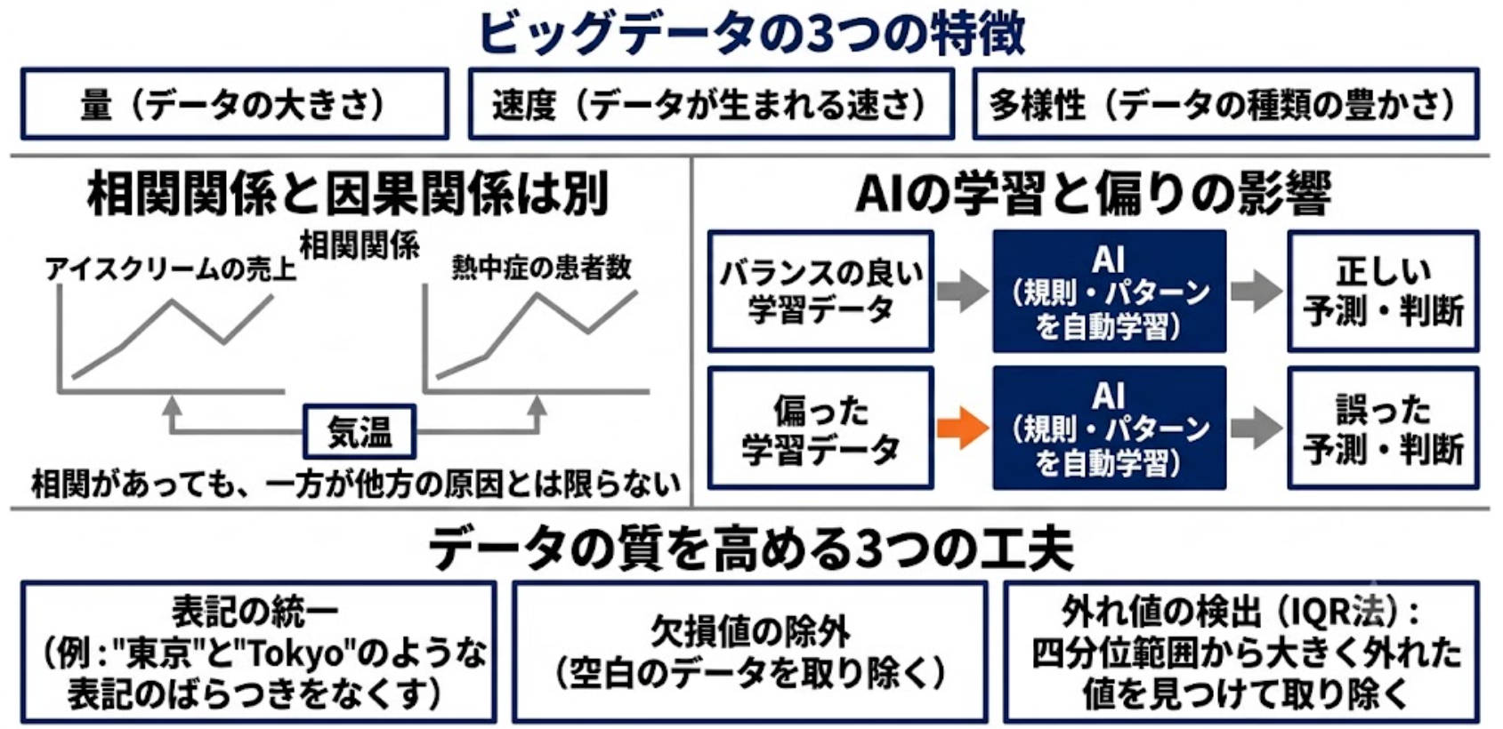
「人工知能」第１３回の内容

Slide 3
13-1. ビッグデータと AI

Slide 4
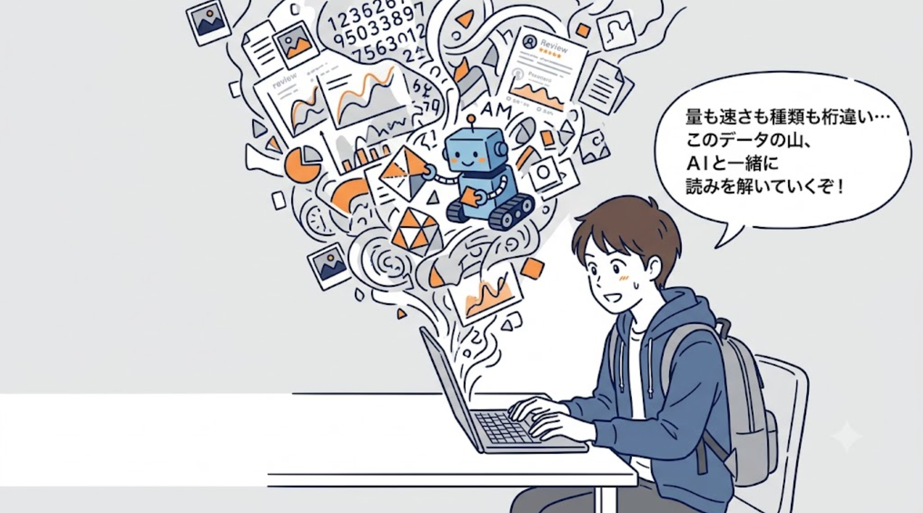

Slide 5
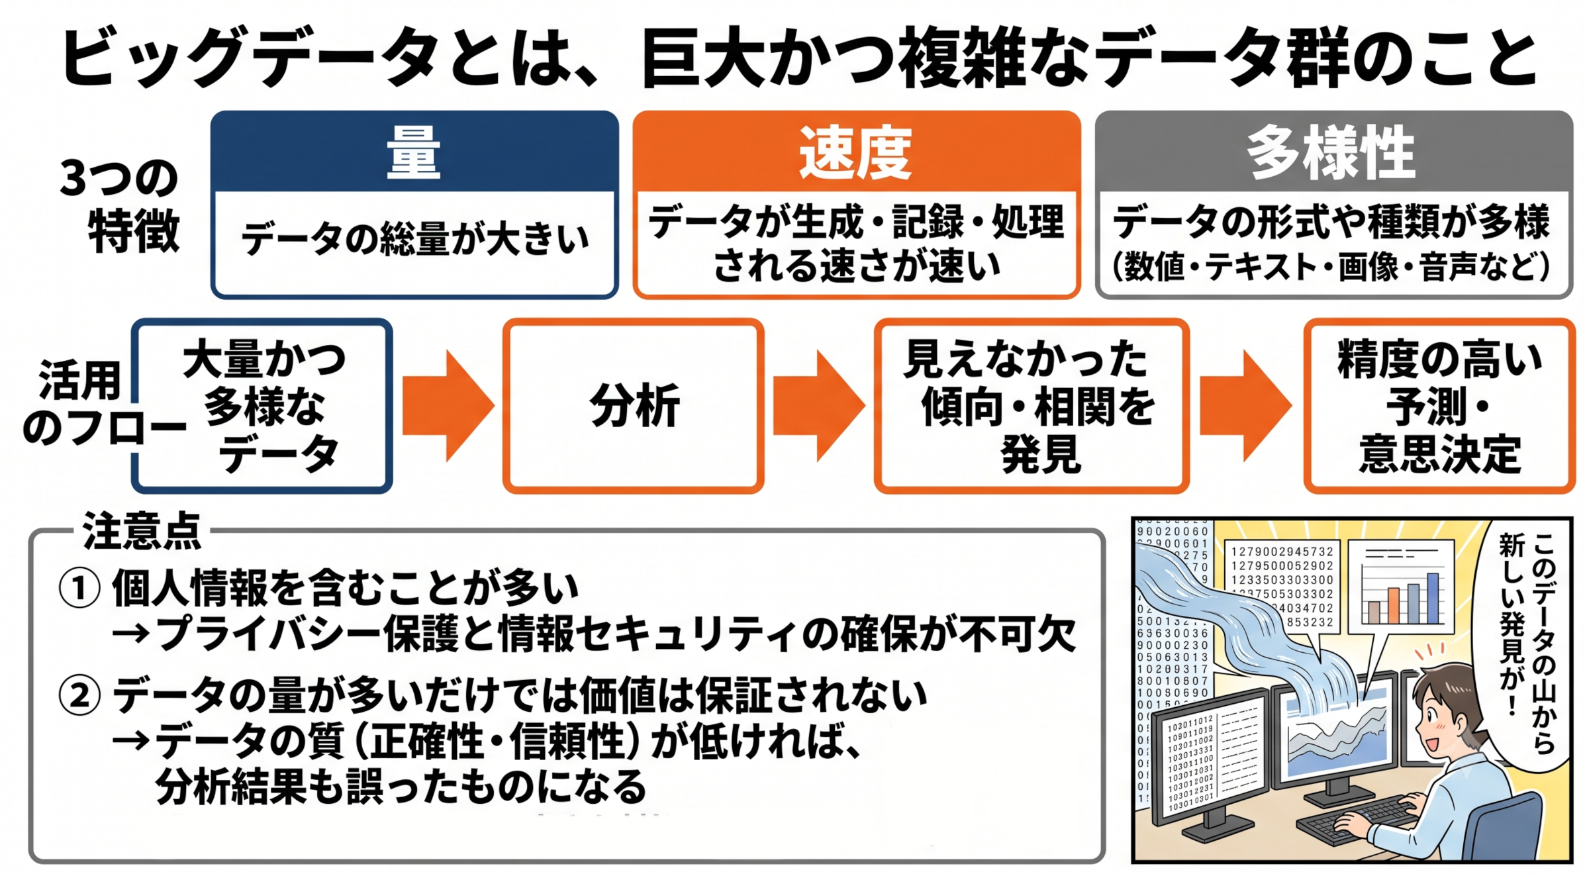
ビッグデータ

Slide 6
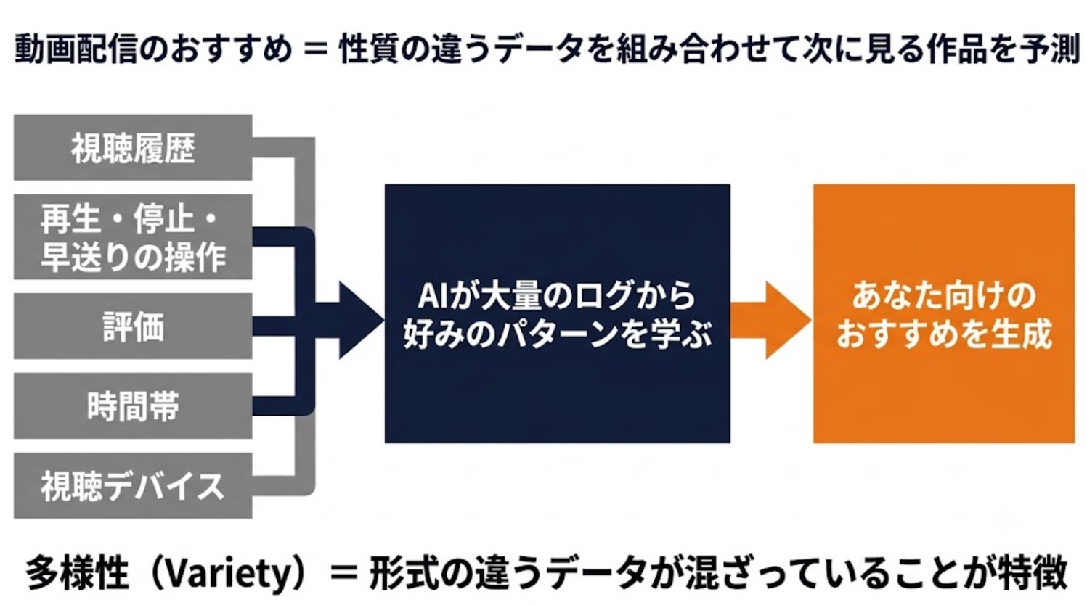
毎日使っているビッグデータ

Slide 7
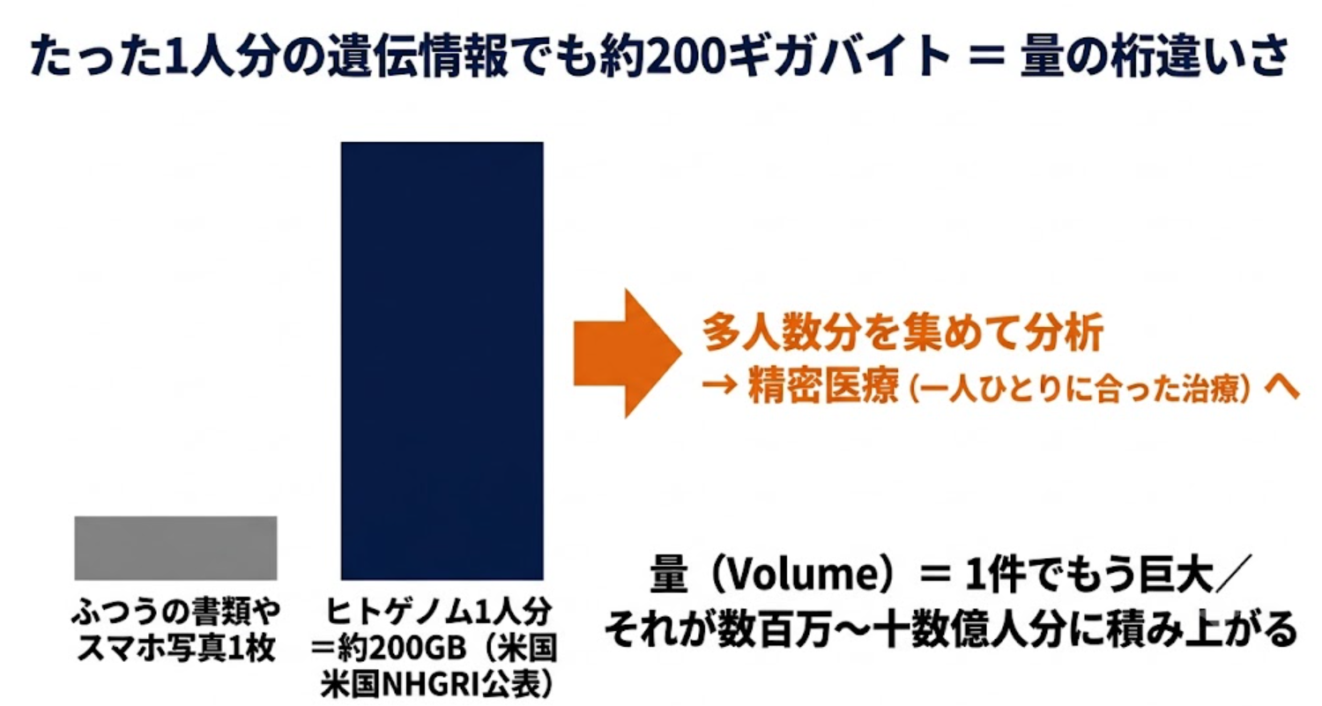
たった1人の遺伝子でも、巨大データ

Slide 8
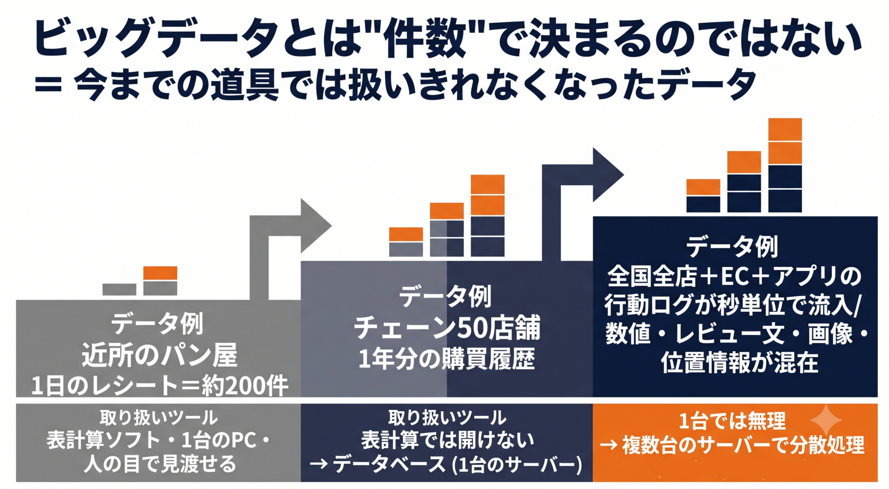
ビッグデータの性質

Slide 9
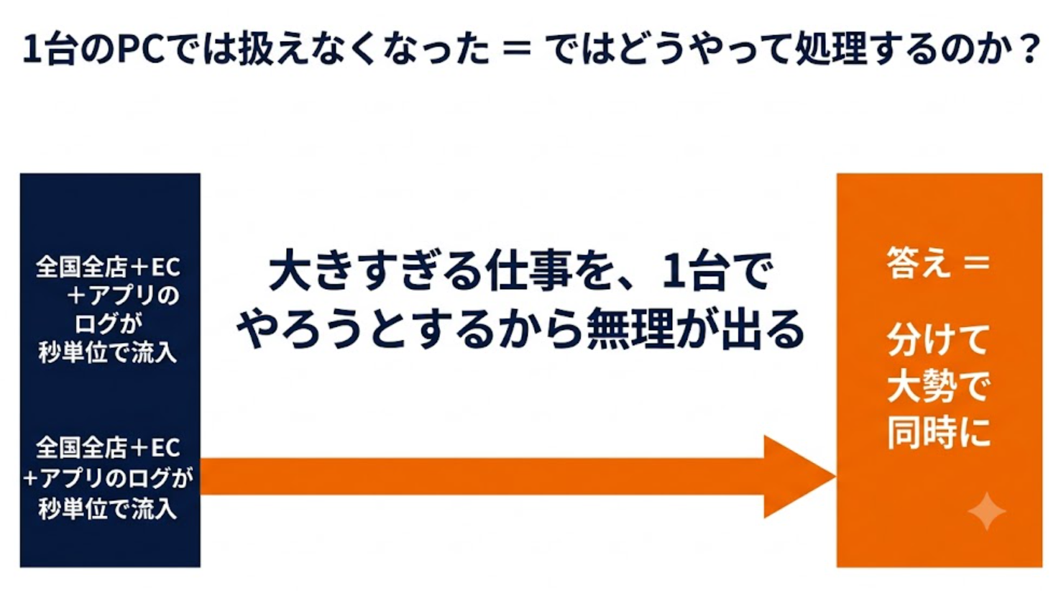
1台では、もう無理

Slide 10
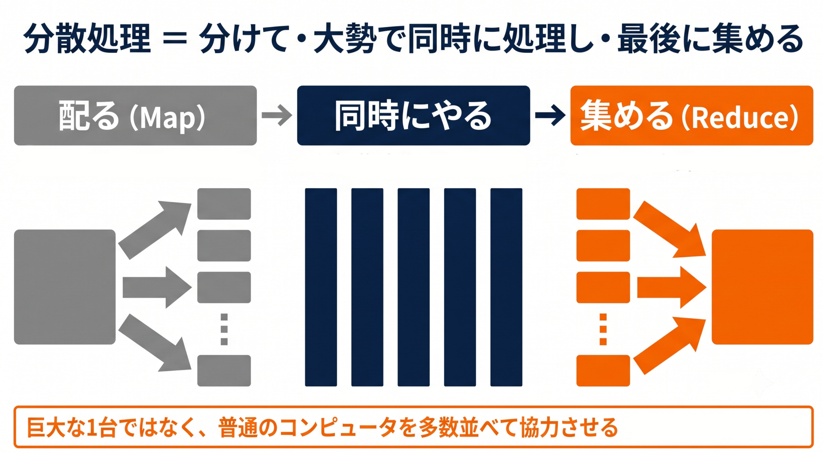
データを複数台に分けて、結果を集める

Slide 11
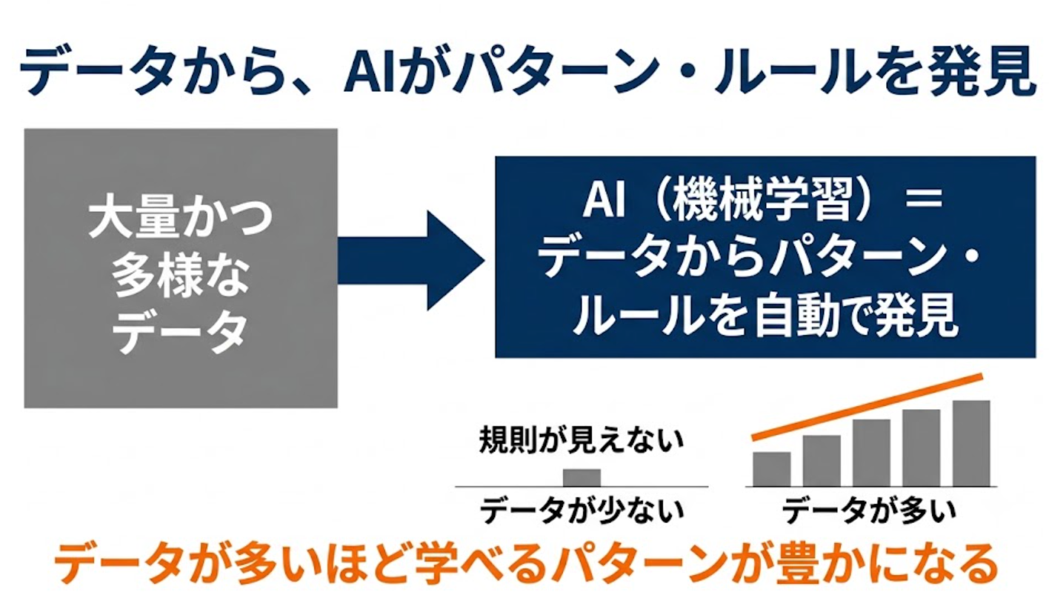
AIは何をするのか

Slide 12
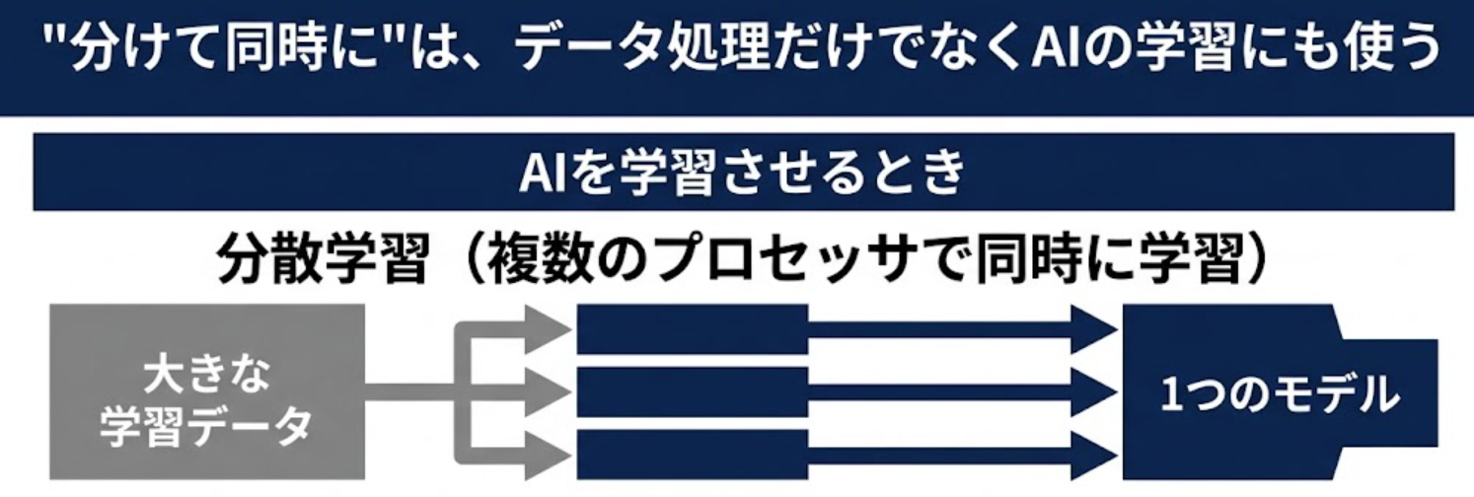
ビッグデータに対する AI 学習

Slide 13

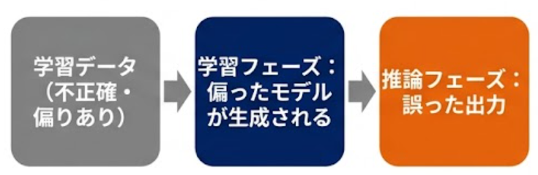

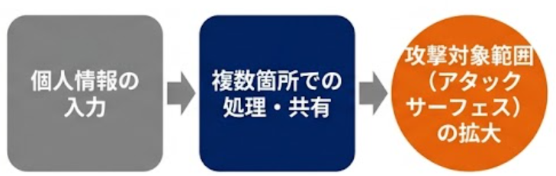
大量に処理できる ≠ 正しく処理できる

Slide 14
13-2. データサイエンスのための AI

Slide 15
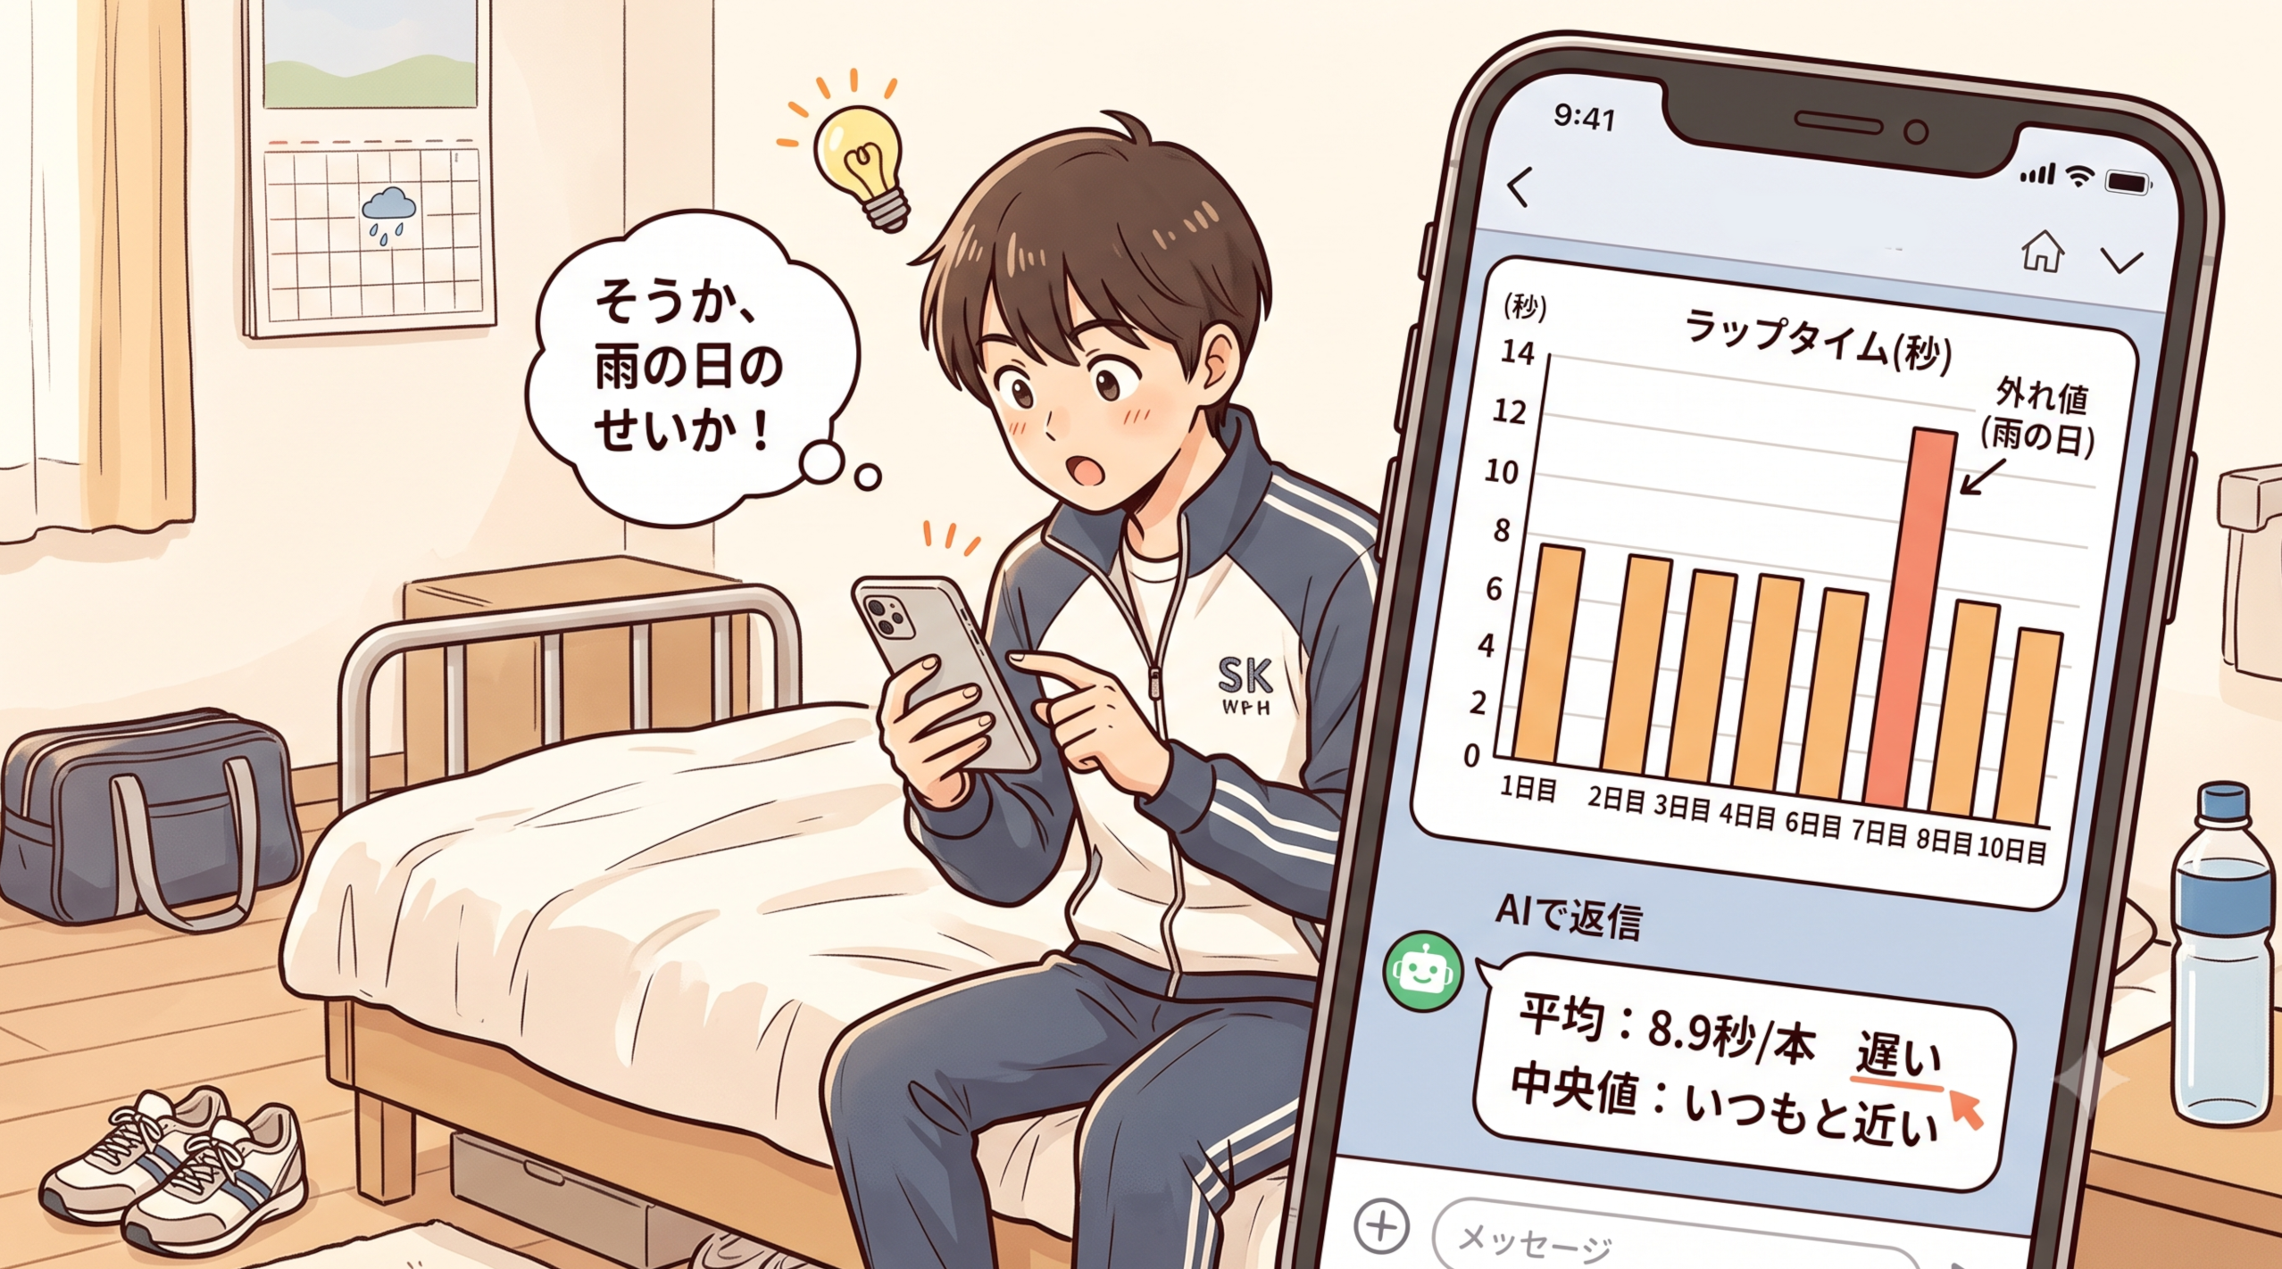

Slide 16
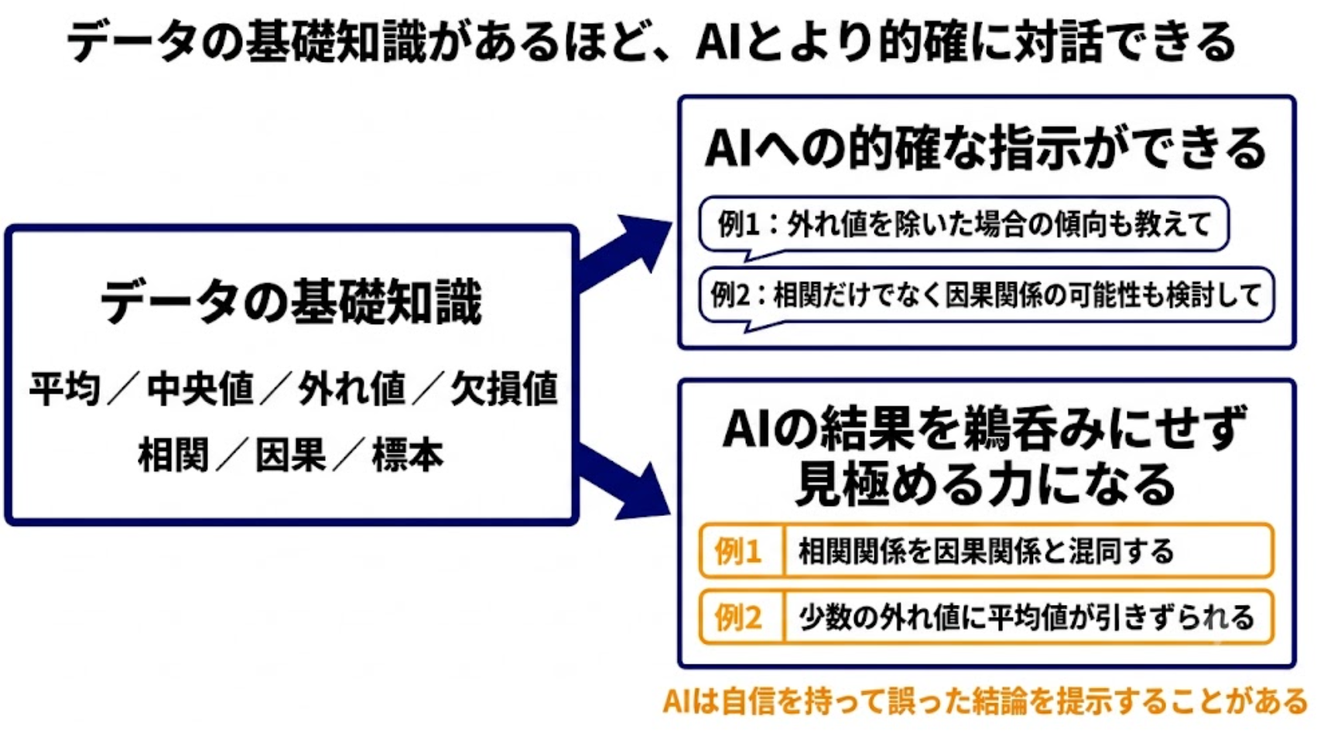

Slide 17
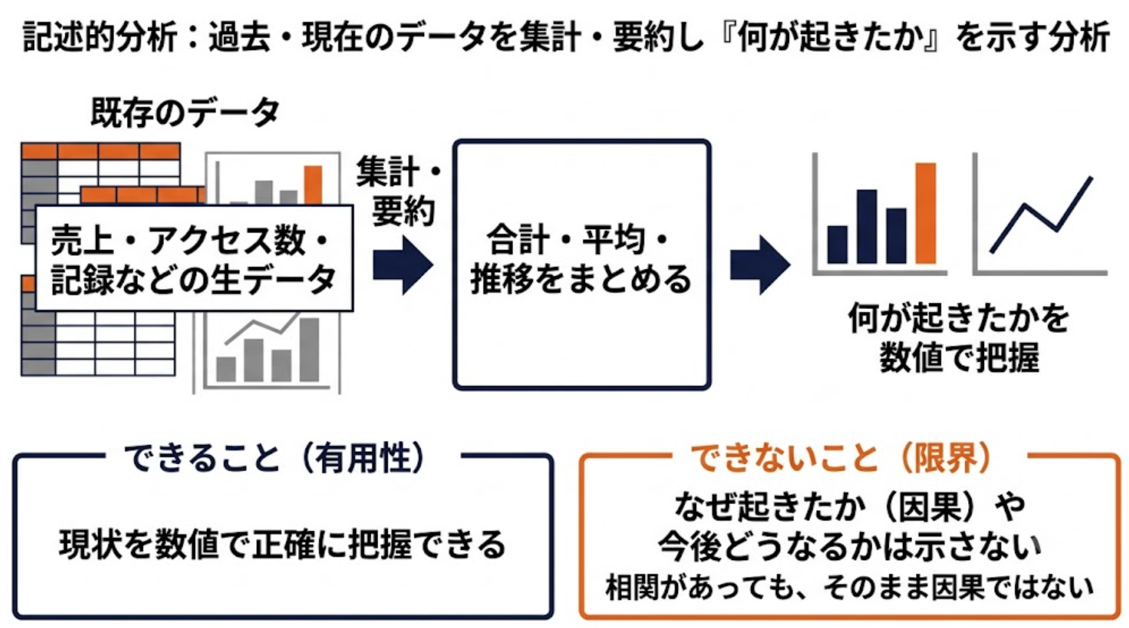
記述的分析

Slide 18
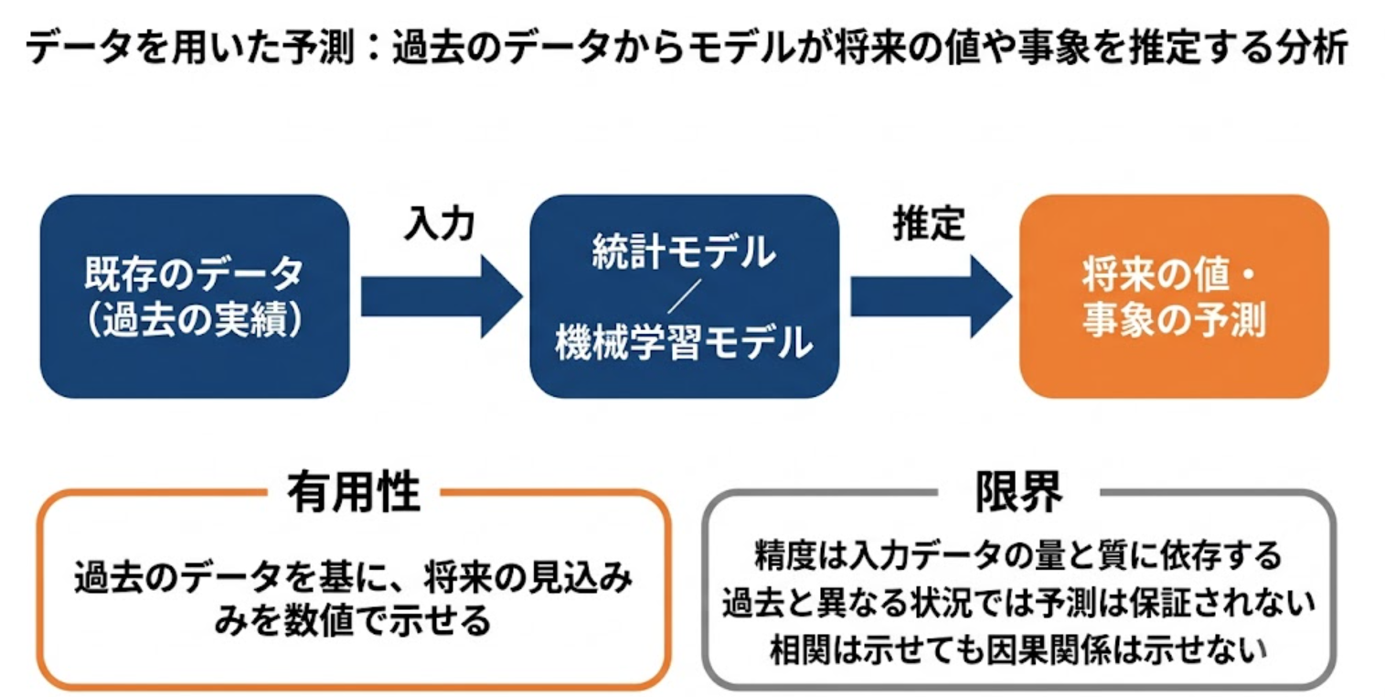
データを用いた予測

Slide 19
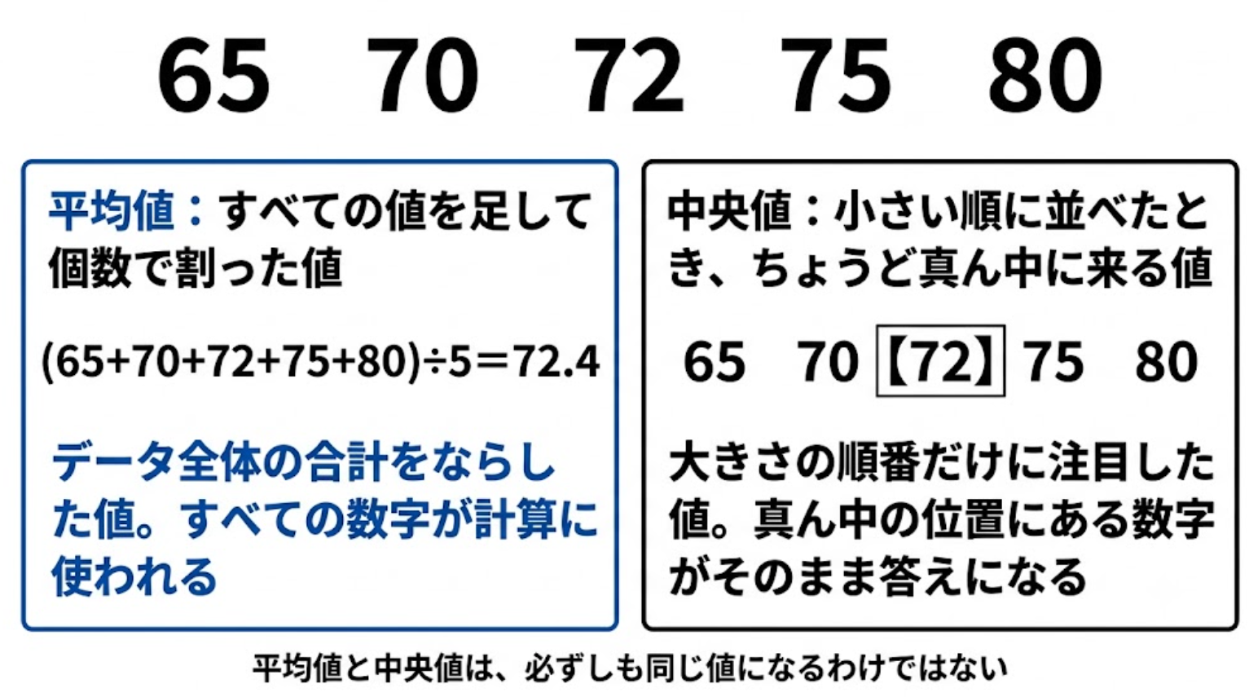
平均値と中央値

Slide 20
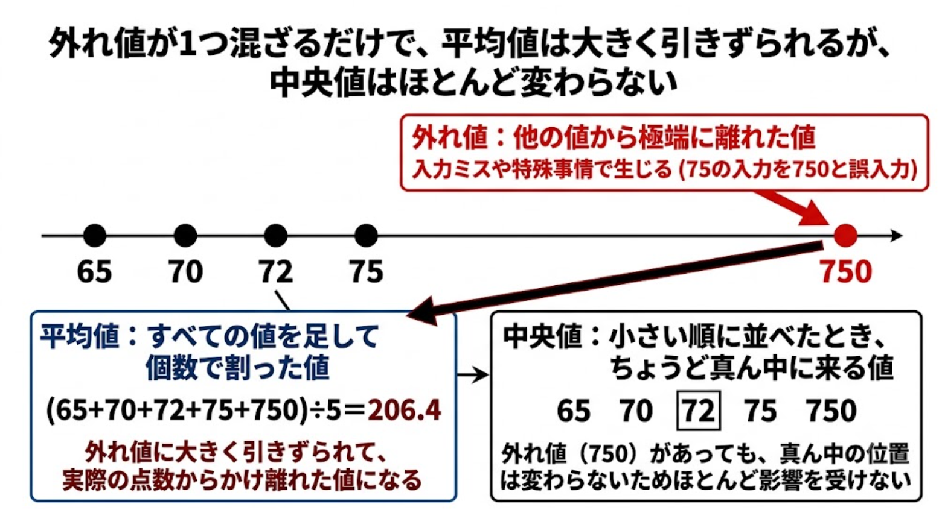
平均値と中央値：外れ値による影響の違い

Slide 21
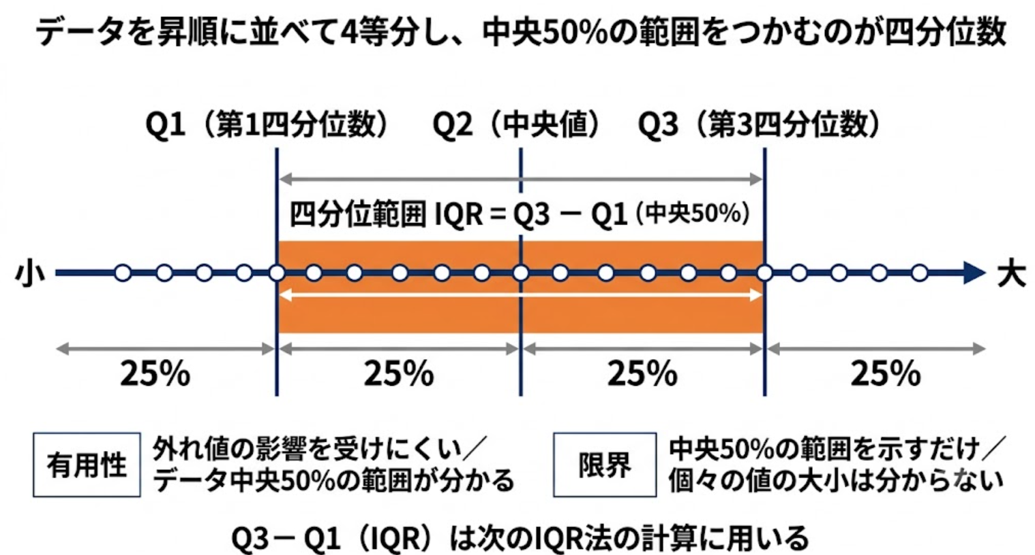
四分位数

Slide 22
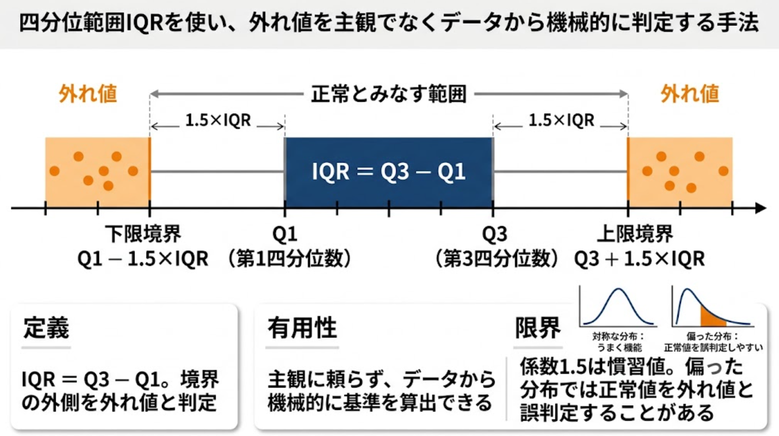
四分位範囲 IQR を用いた外れ値の推定

Slide 23
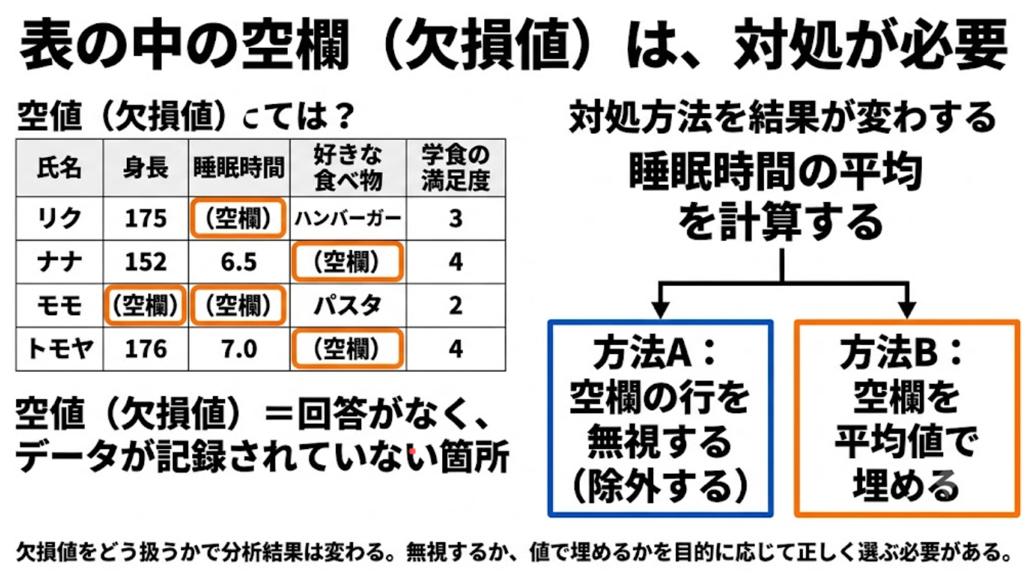
欠損値

Slide 24
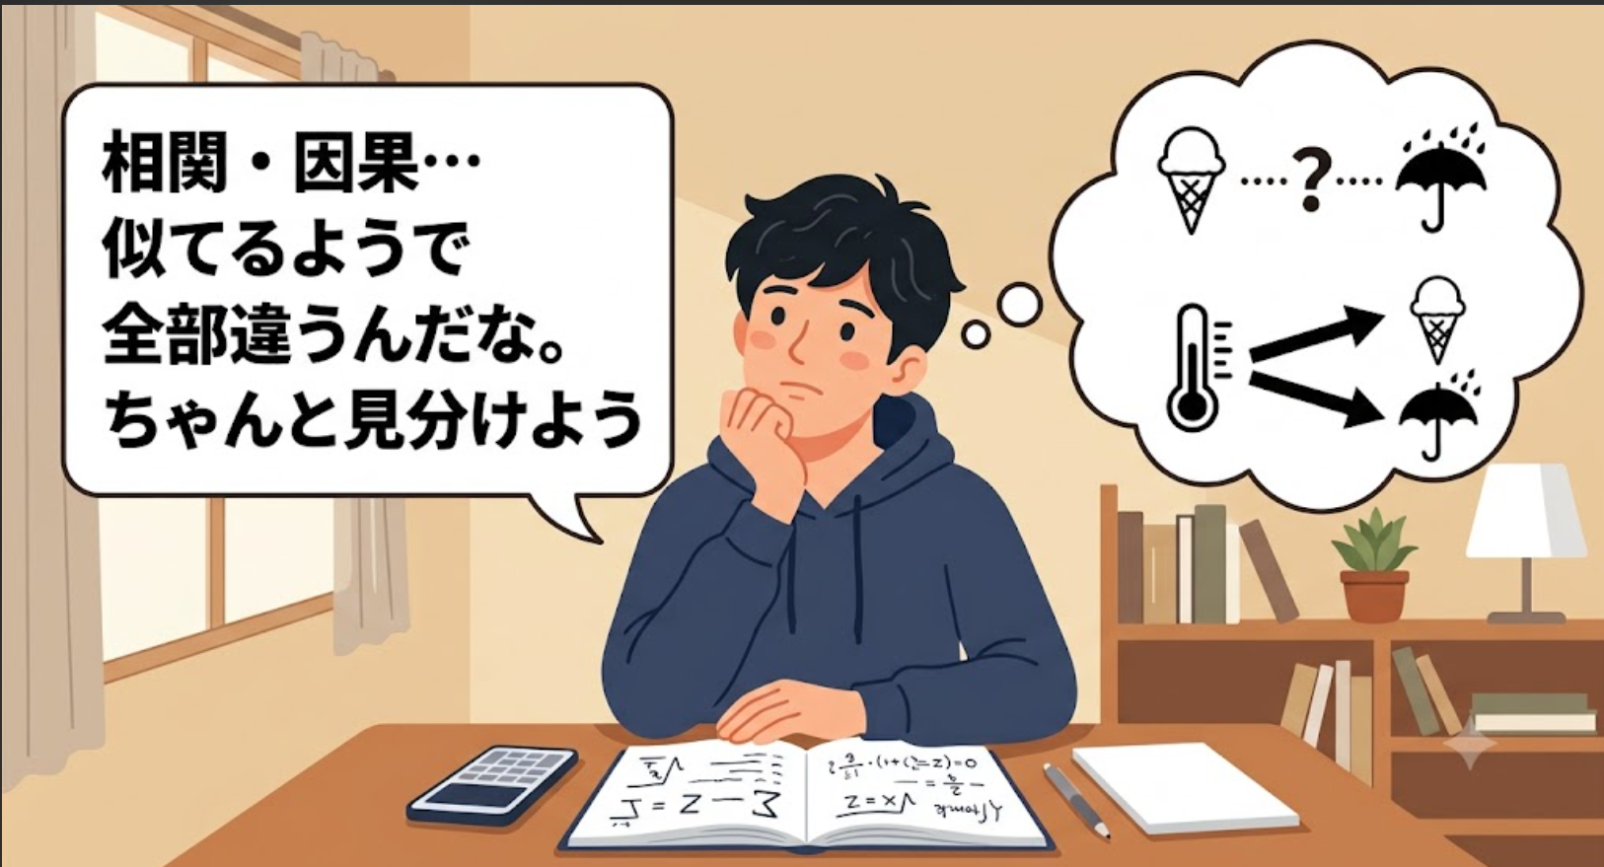

Slide 25
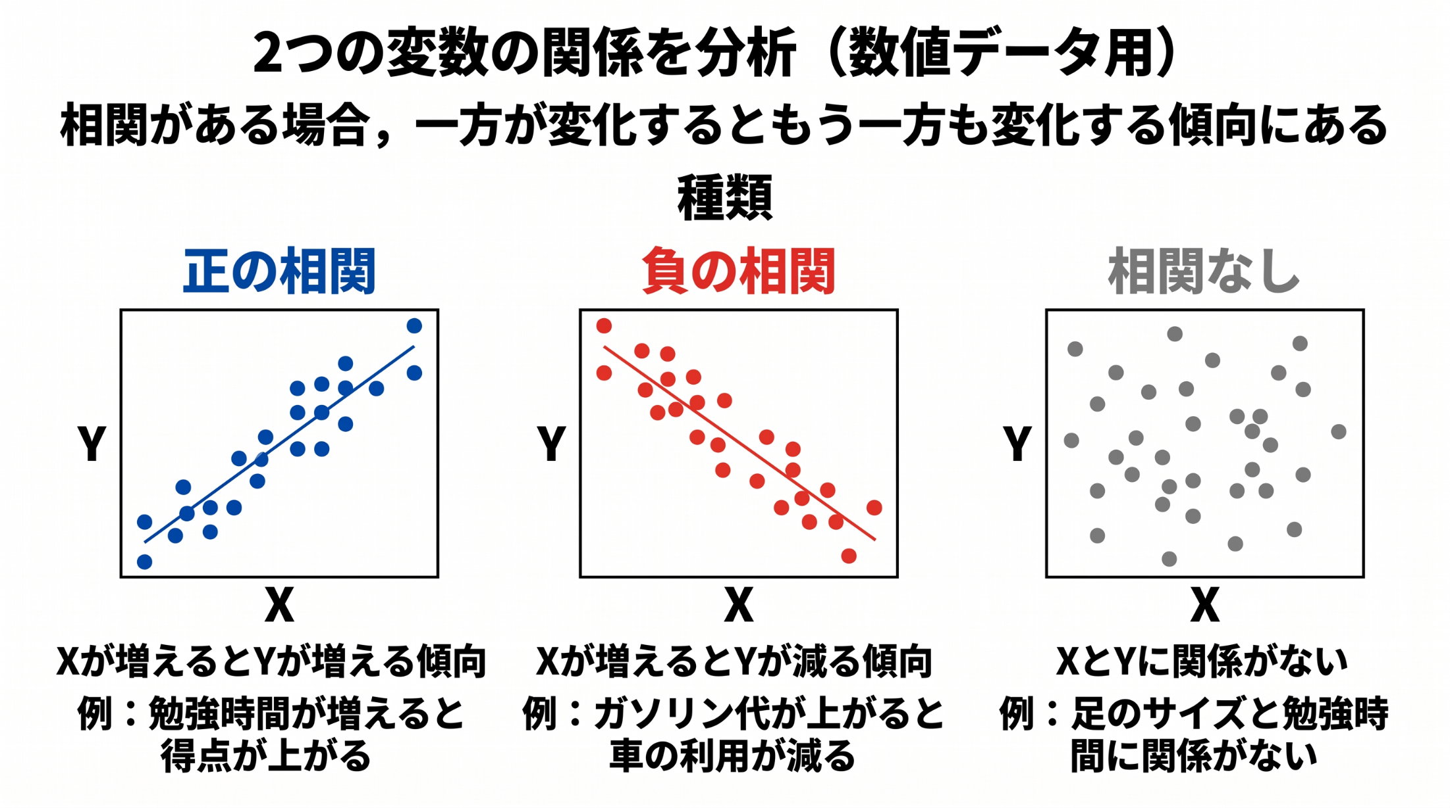
相関の定義と種類（正・負・なし）

Slide 26
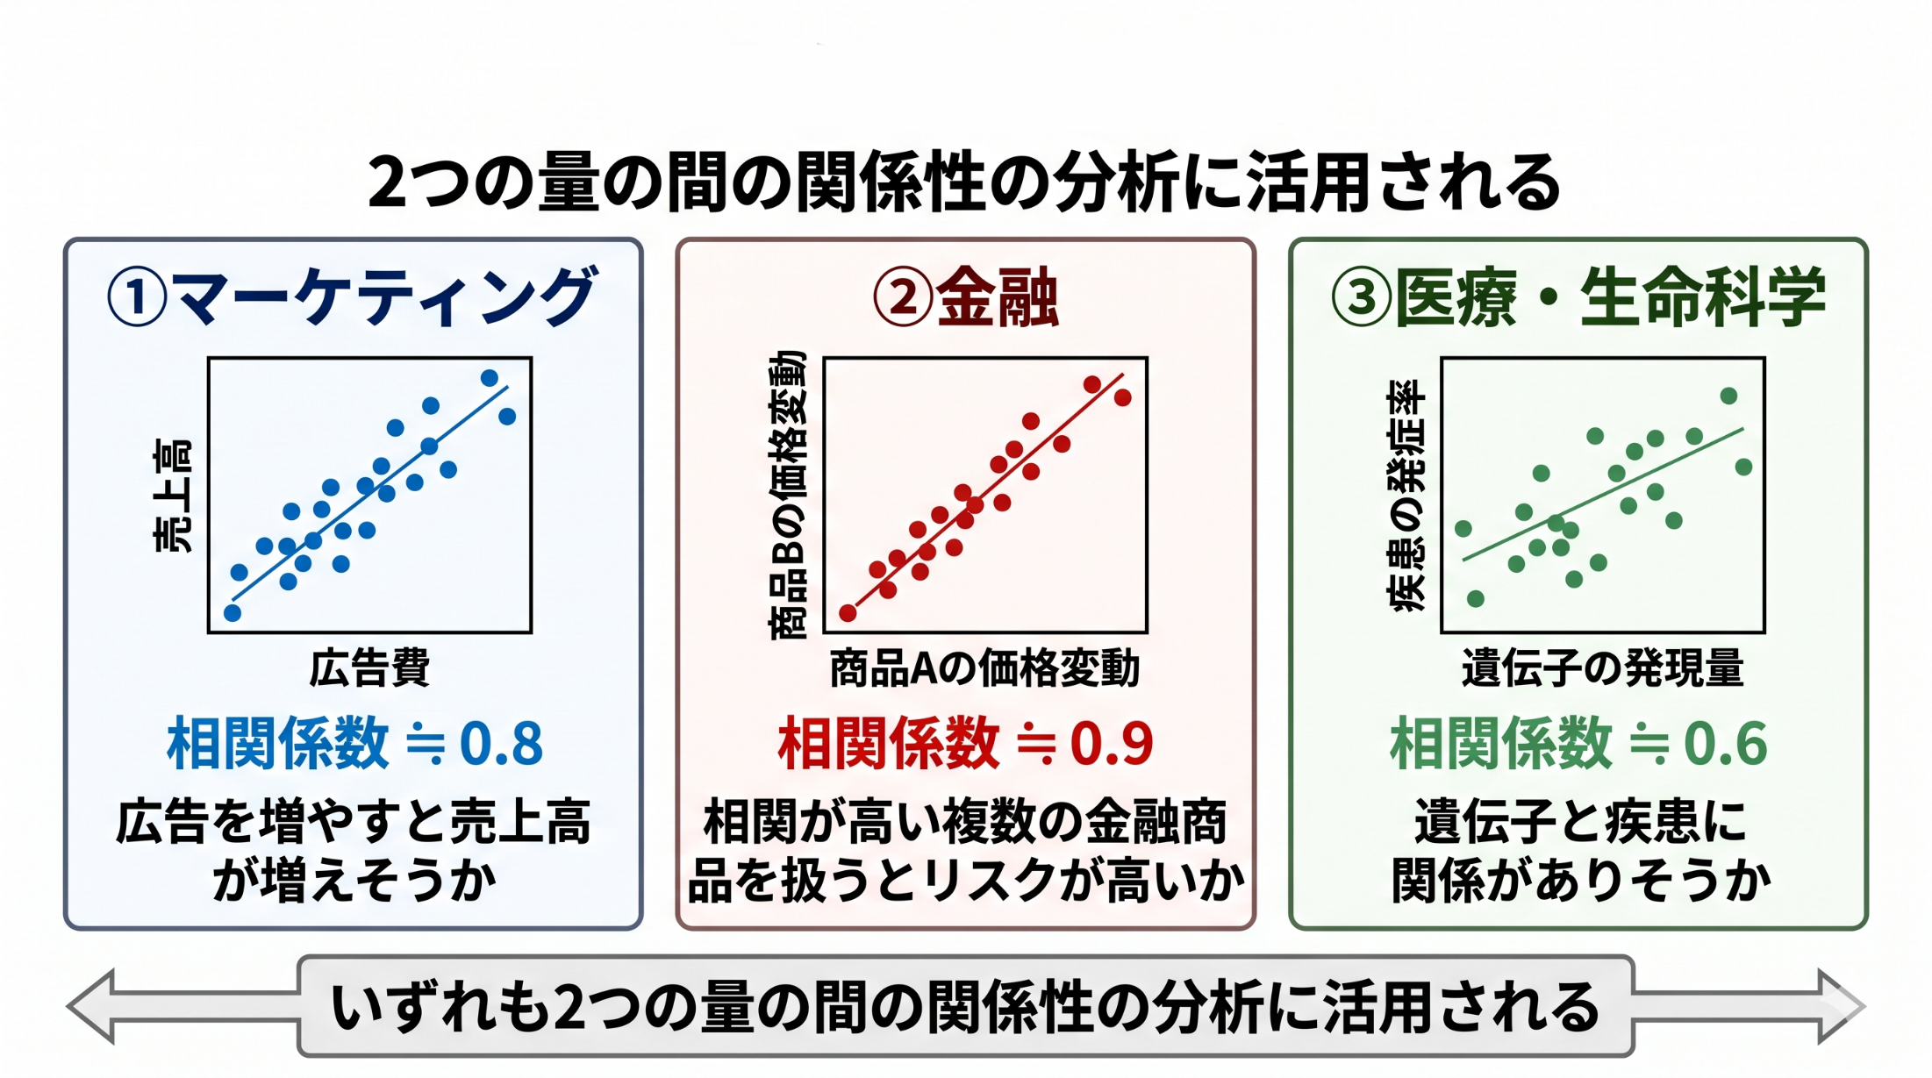
相関の活用例

Slide 27
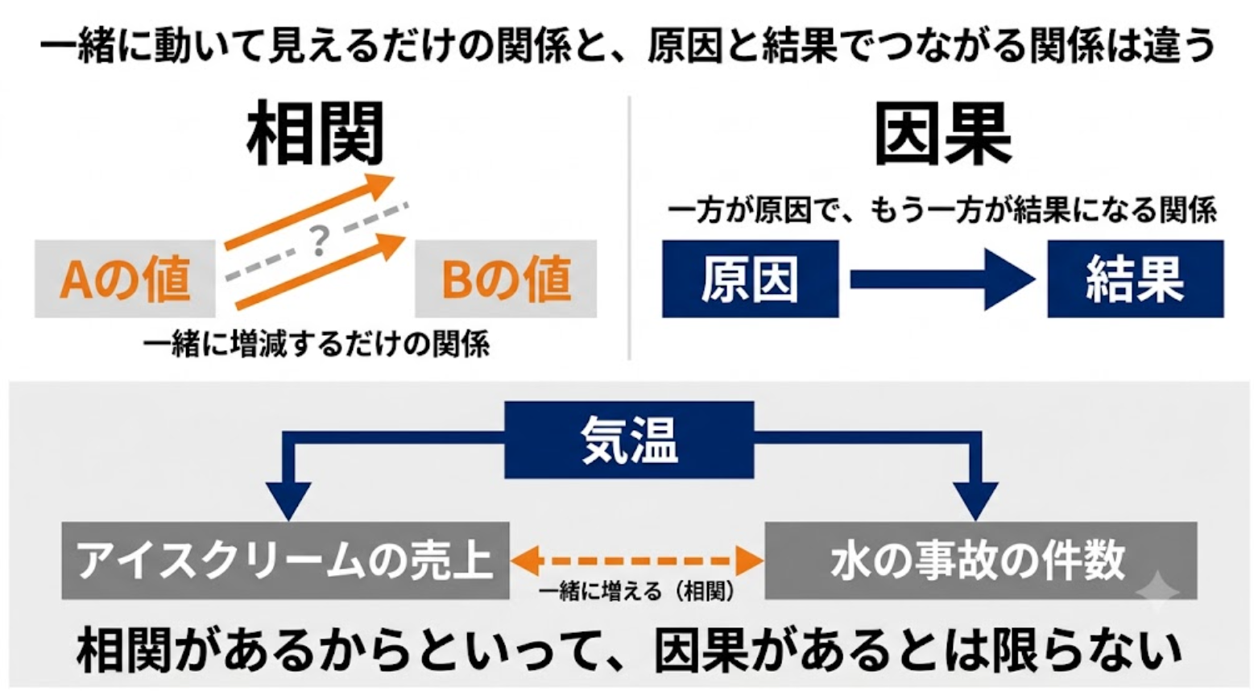
相関（２つのデータの関連）と因果（原因と結果の関係）は違う

Slide 28
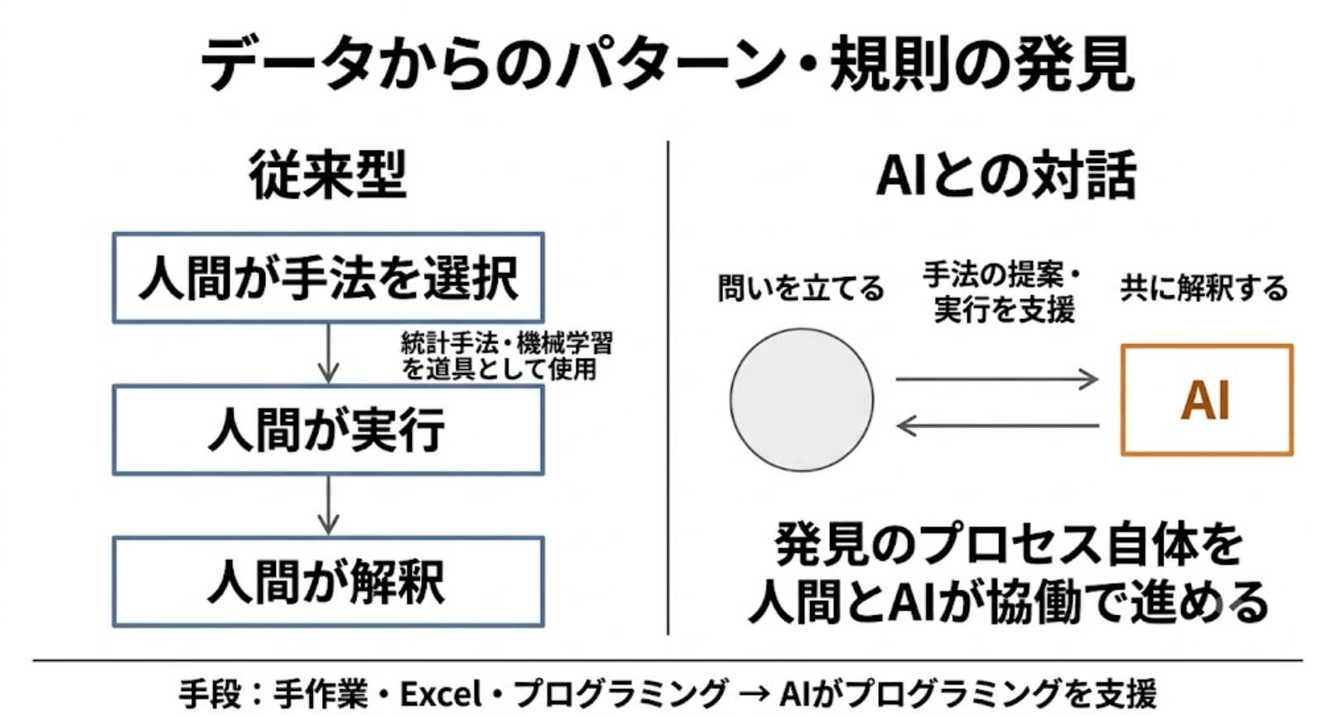
対話型AIの登場により、手法選択から解釈までの一連の作業を、人間とAIが対話しながら進められるようになった

Slide 29
13-3. データエンジニアリングの実践

Slide 30
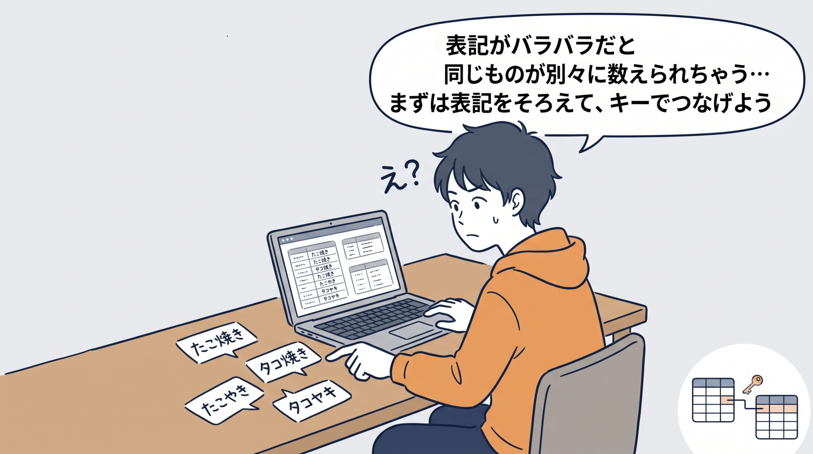

Slide 31
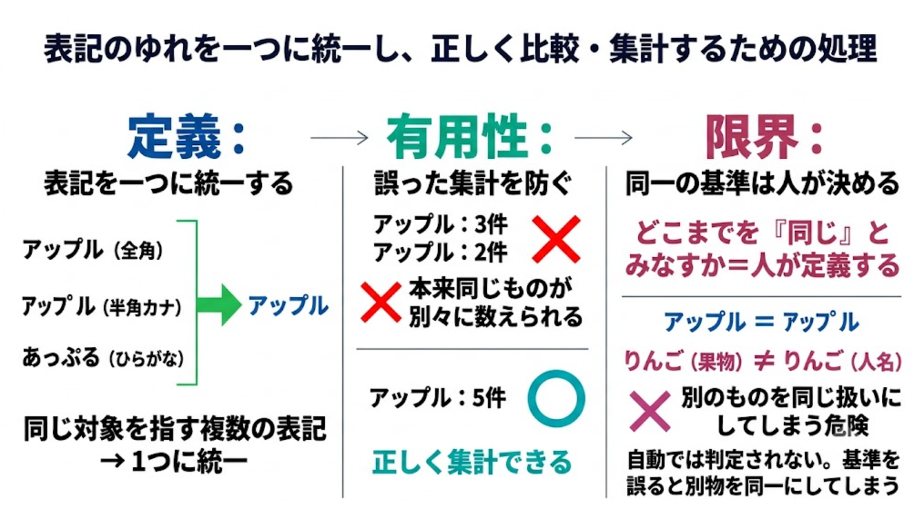
表記ゆれ

Slide 32
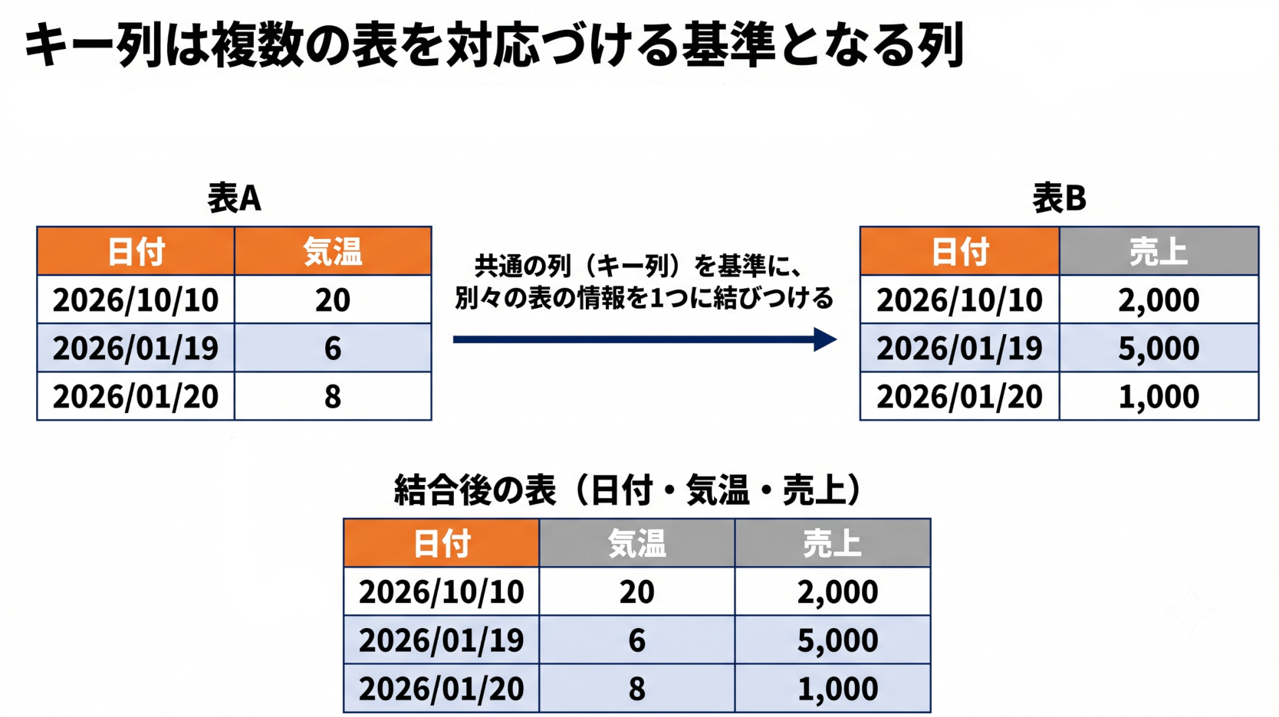
表のキー列とデータ結合

Slide 33

演習

Slide 34
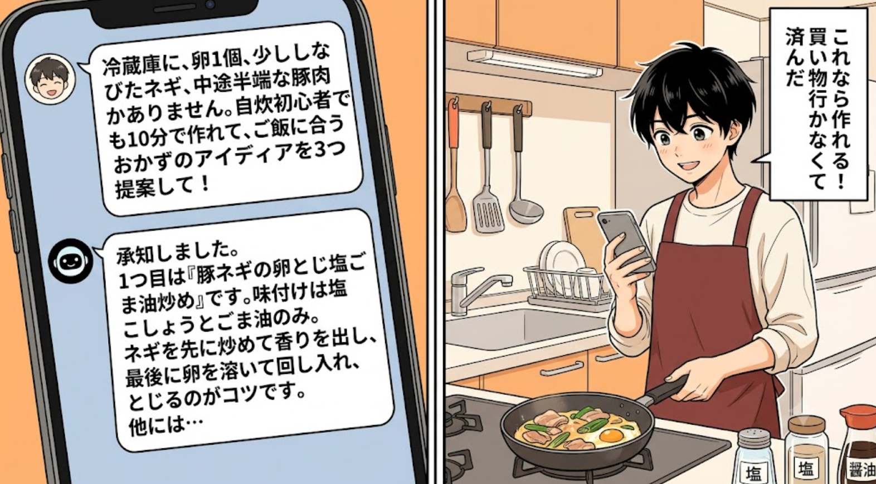

Slide 35
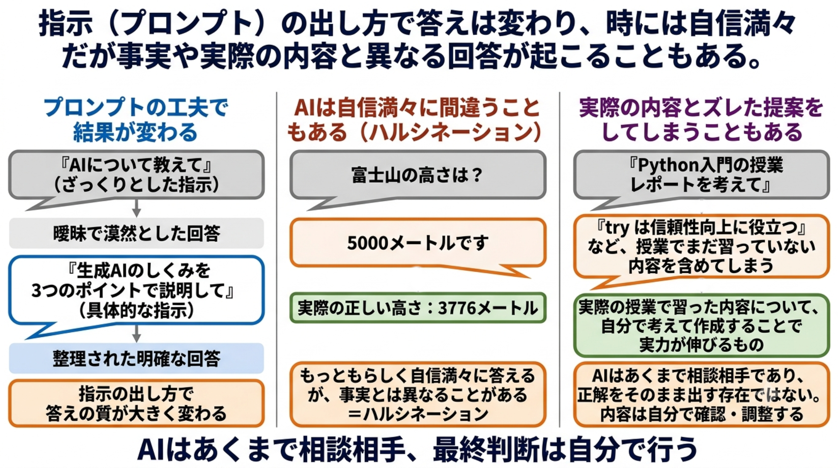
対話型 AI の特質
AIの回答は、次の3点で注意が必要
ハルシネーションとは、AIが誤った内容を、自信を持って正しいかのように述べてしまう現象を指す

Slide 36
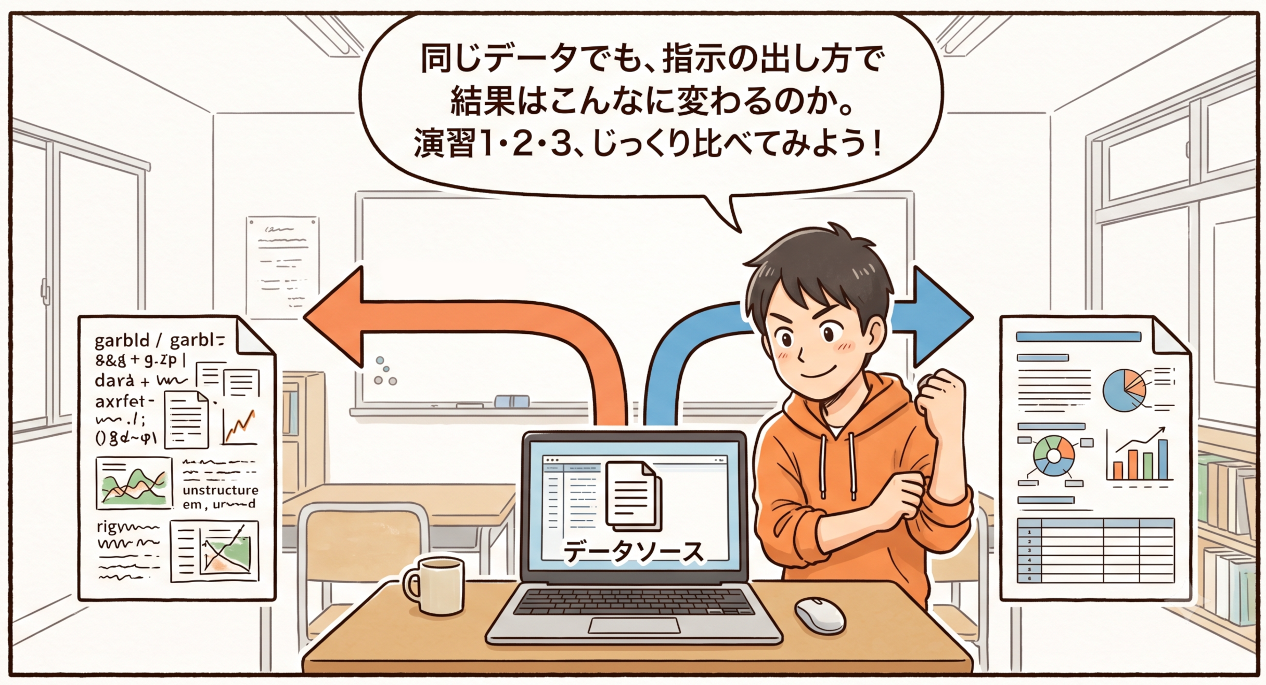

Slide 37
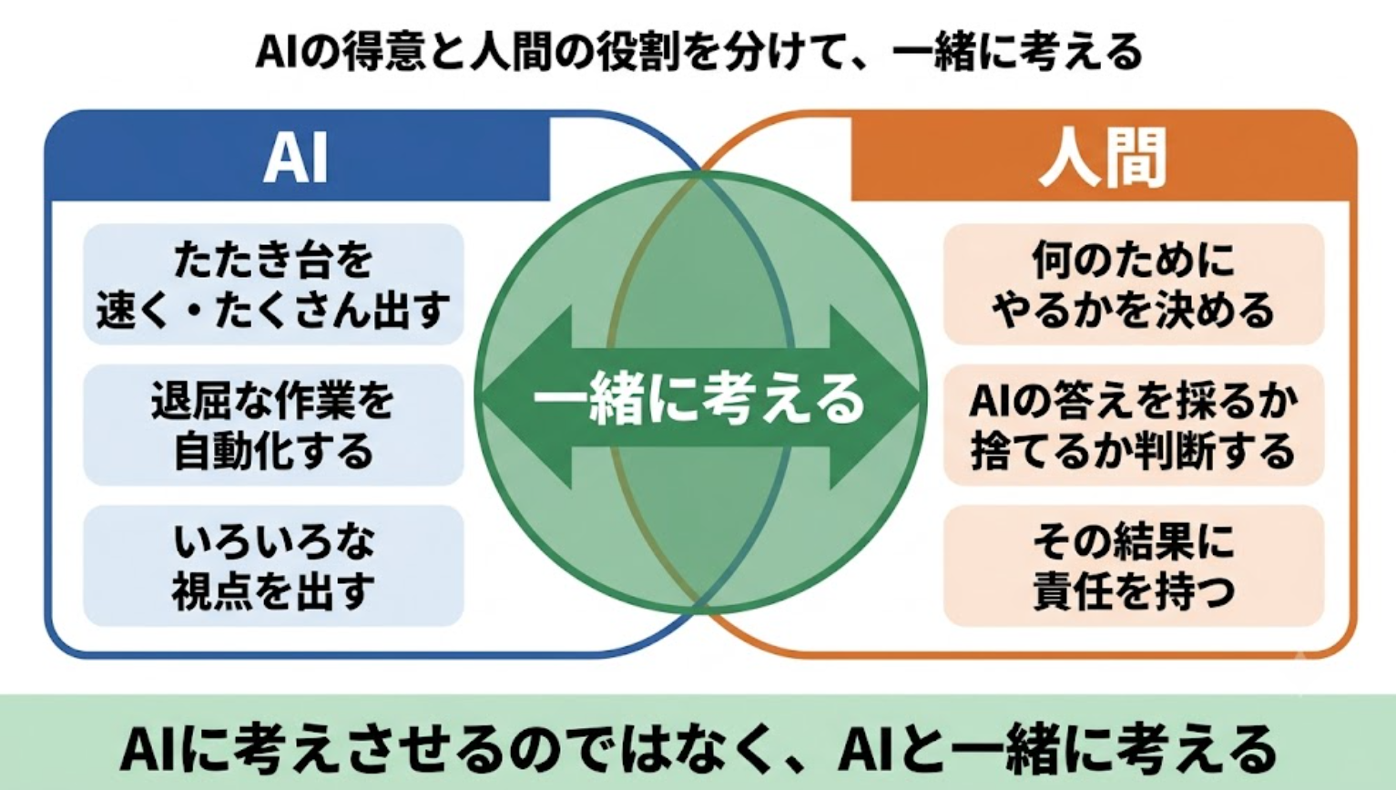

Slide 38
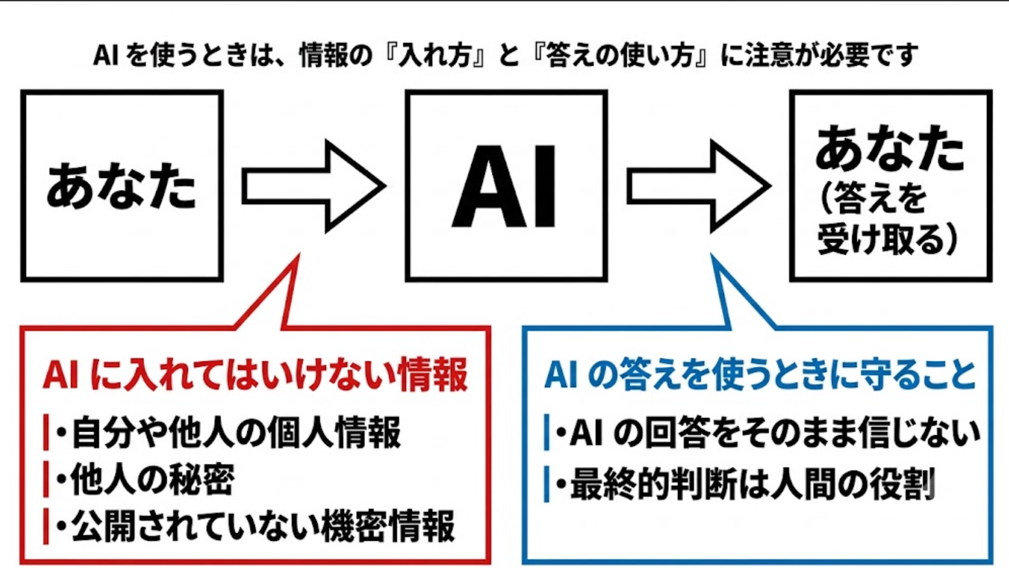

Slide 39
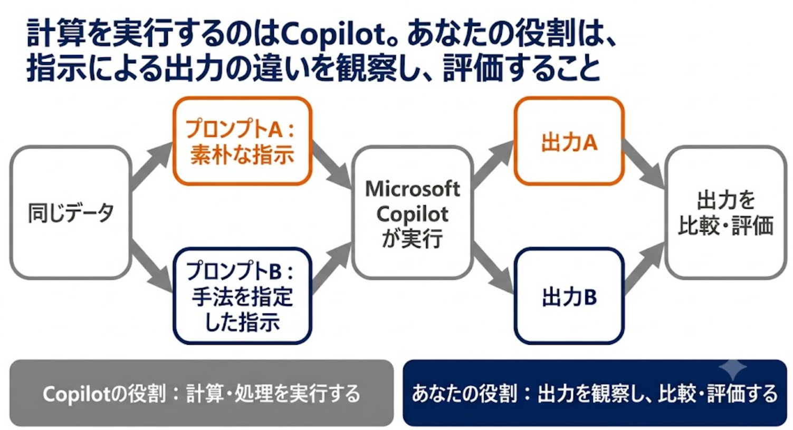
演習１，２，３では Microsoft Copilot を使用

Slide 40
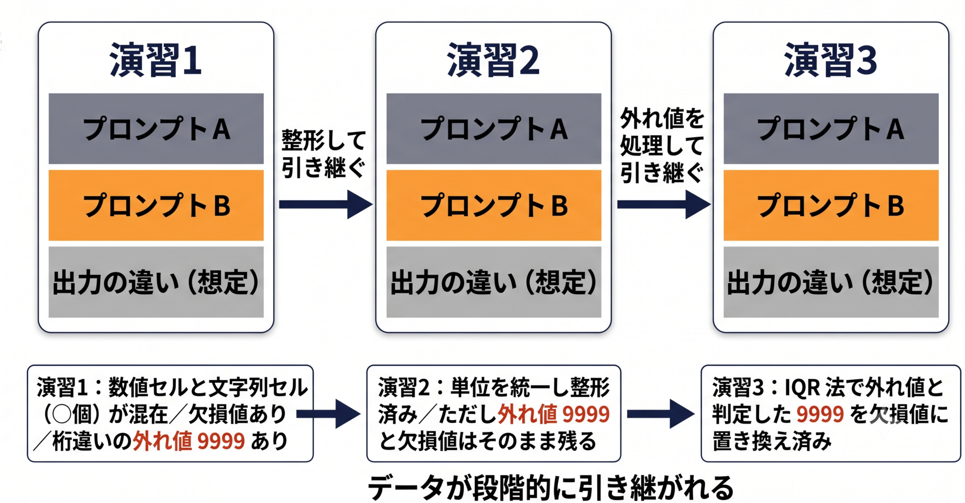
演習１，２，３の流れ

Slide 41
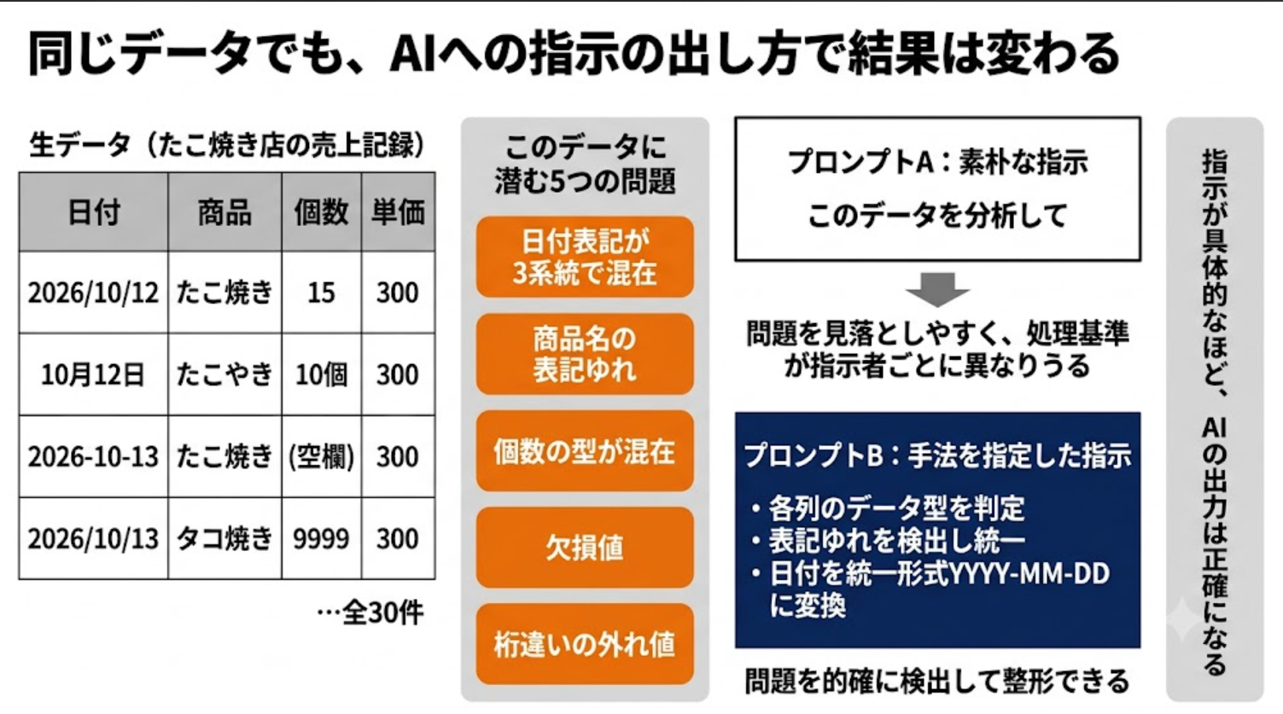
演習１．表記ゆれを意識した指示

Slide 42
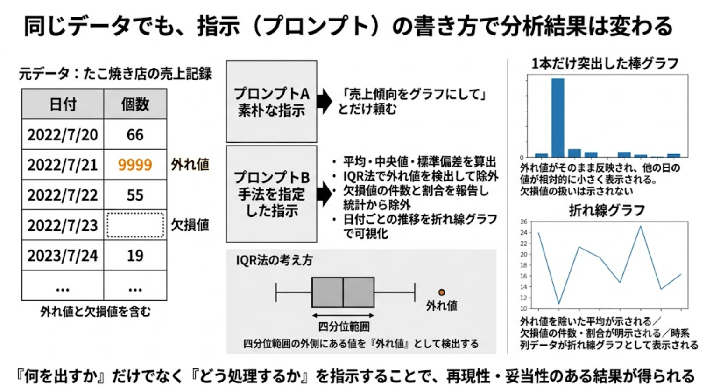
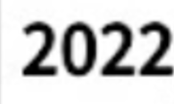
演習２．外れ値、欠損値を意識した指示

Slide 43
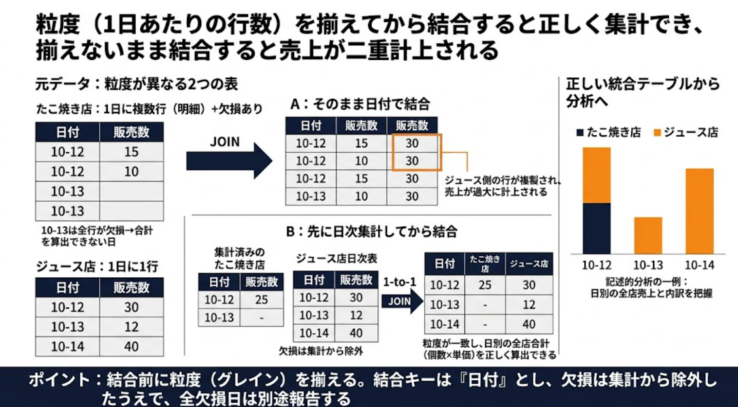



演習３．データエンジニアリングの実践

